Slide 1
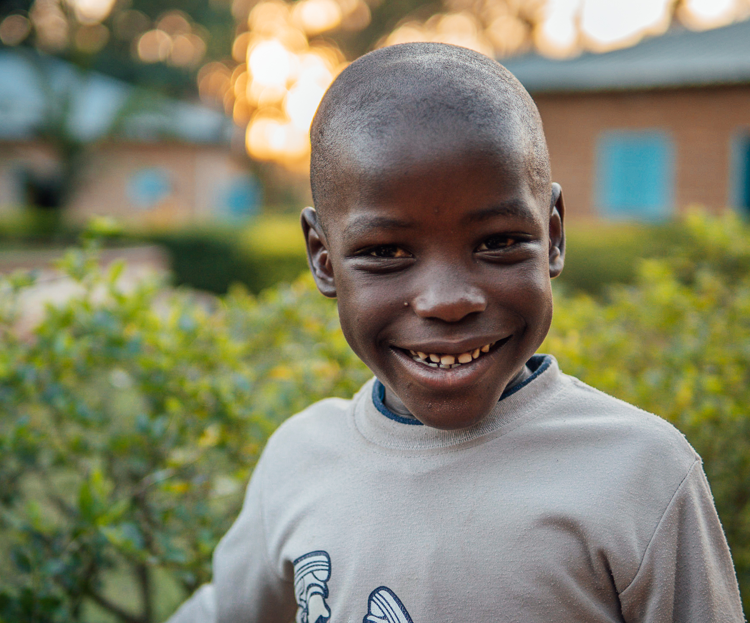
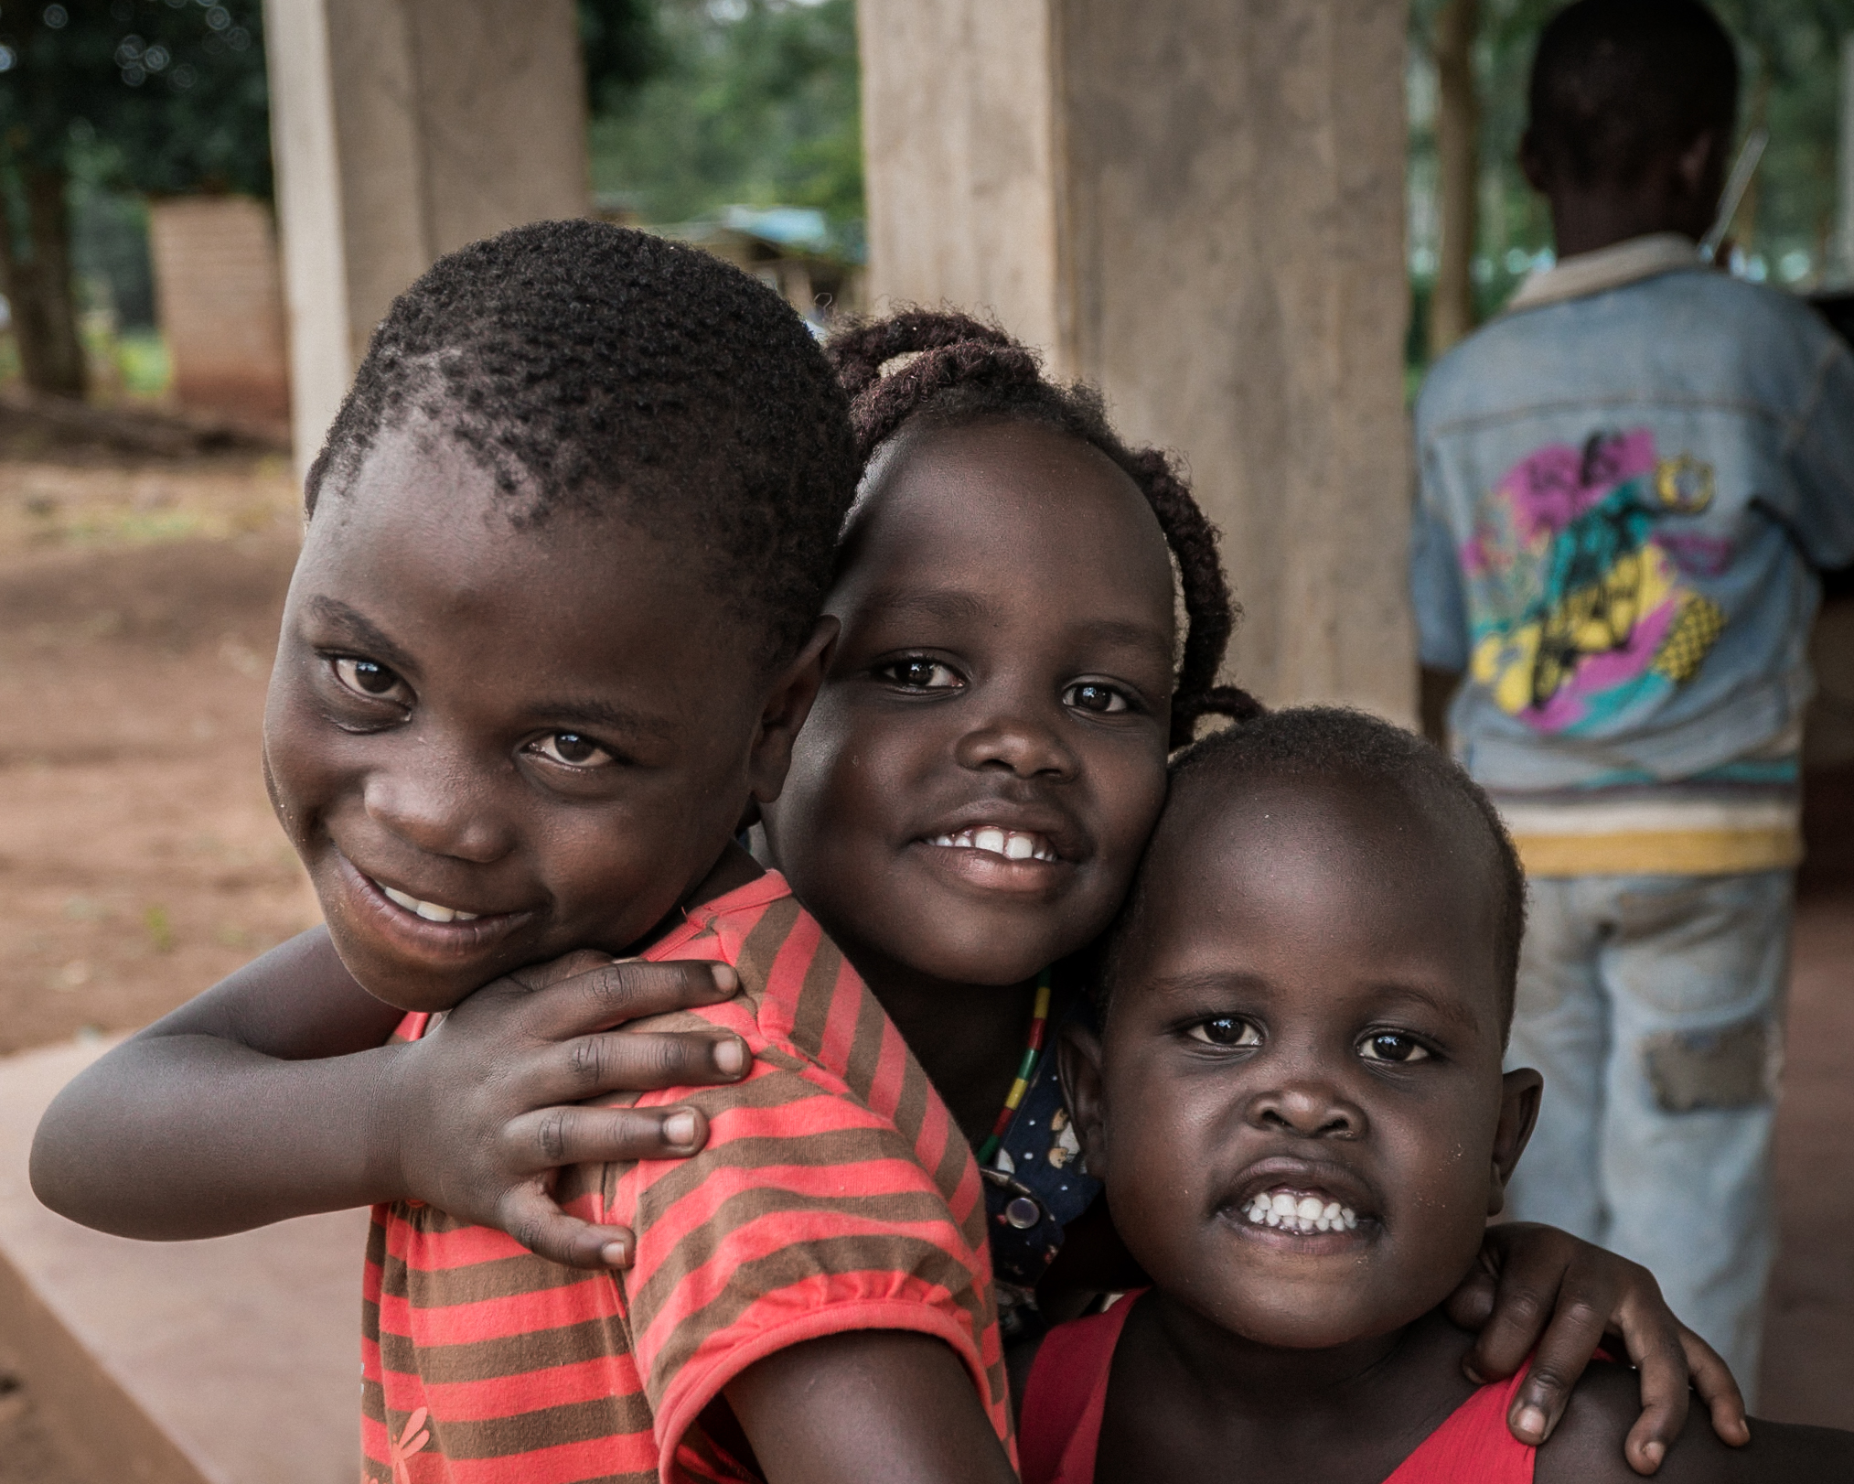
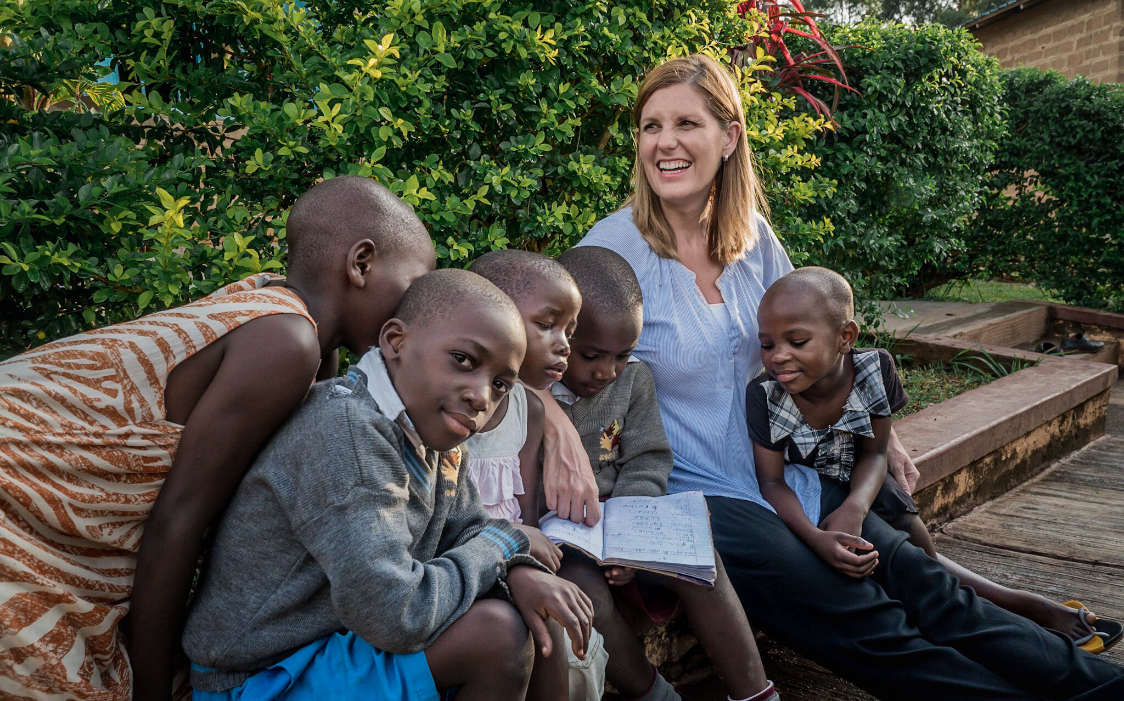
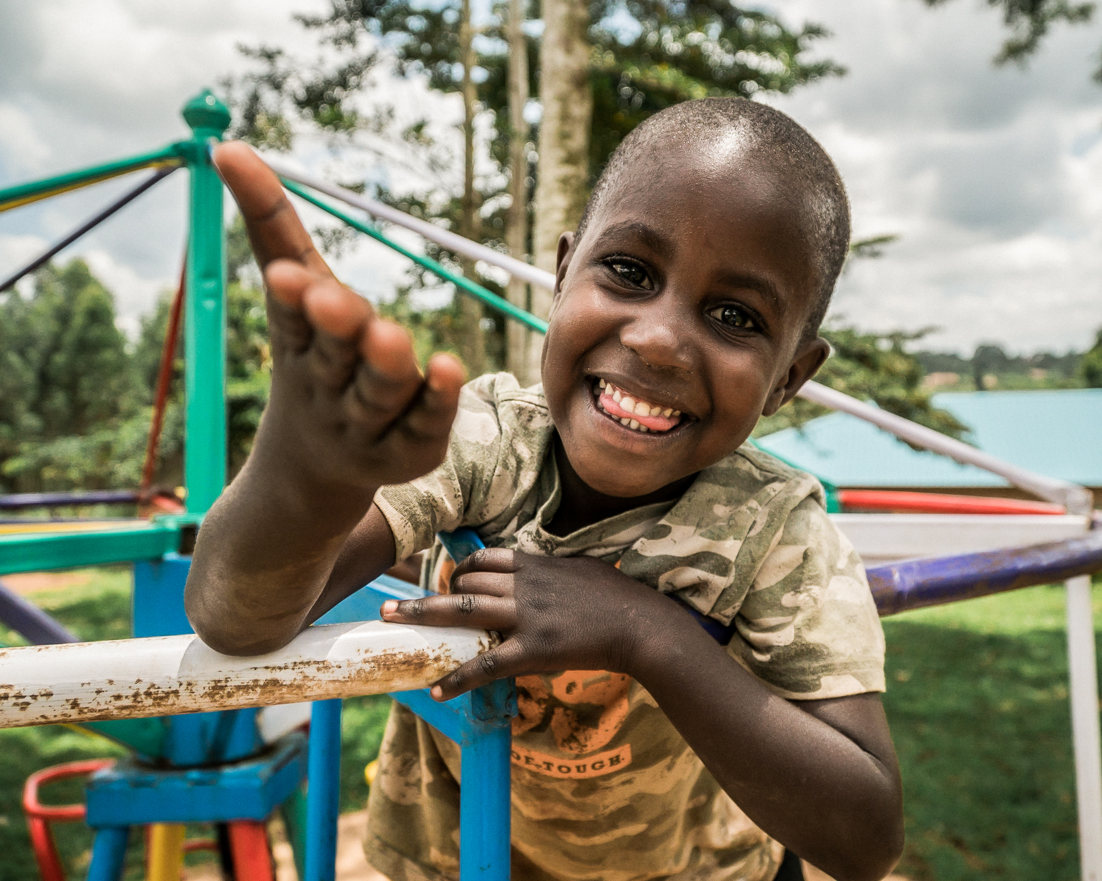
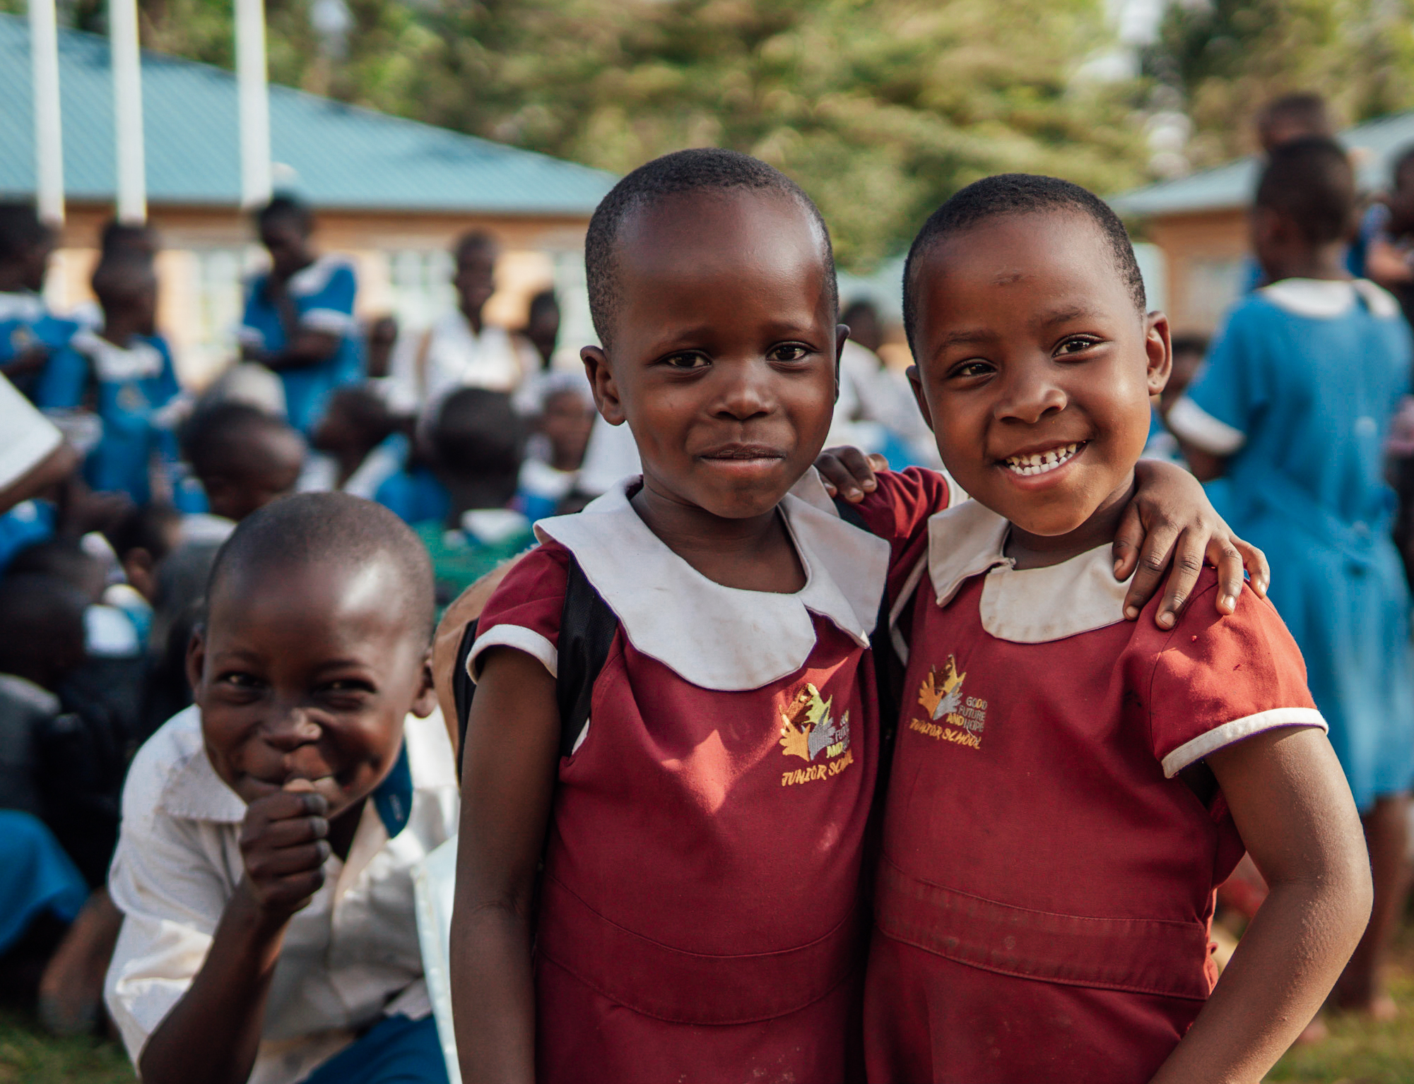
ÜBER UNS
WAS UNS ANTREIBT
WAS WIR BEWEGEN
Good Future and Hope betreibt in Uganda ein eigenes Kinderheim für momentan 50 Kinder mit angeschlossener Grundschule für insgesamt über 200 Kinder. Wir sind ein gemeinnütziger, ehrenamtlich arbeitender Verein mit Sitz in Reutlingen. Unsere Aufgabe ist die Unterstützung dieses großartigen Projektes, indem wir Geld- oder Sachspenden organisieren und durch Know-How zur Seite stehen. Besuchen Sie uns: www.gfah.eu Und über social media: | Jedes Kind hat eine unbeschwerte Kindheit und die Chance auf eine gute Zukunft verdient. Dazu wollen wir beitragen, indem wir Kindern in Not unmittelbar, pragmatisch und nachhaltig helfen. Auf dem Good Future and Hope Gelände hört man herzhaftes Lachen, Kichern und endlose Unterhaltungen. Auch Kinder mit teils schlimmen Vorgeschichten blühen bei uns wieder auf und finden neue Freude am Leben. Allein das ist schon Ansporn genug! | Unser Kinderheim bietet Straßen- und Waisenkindern vieles: ein sicheres Zuhause eine liebende Familiengemeinschaft fürsorgliche Betreuerinnen gute Ernährung medizinische Versorgung In unserer Grundschule sorgen wir dafür, dass die Kinder aus unserem Heim und Kinder aus umliegenden Dörfern einen Zugang zu guter Bildung und damit eine echte Chance im Leben erhalten.

Slide 2
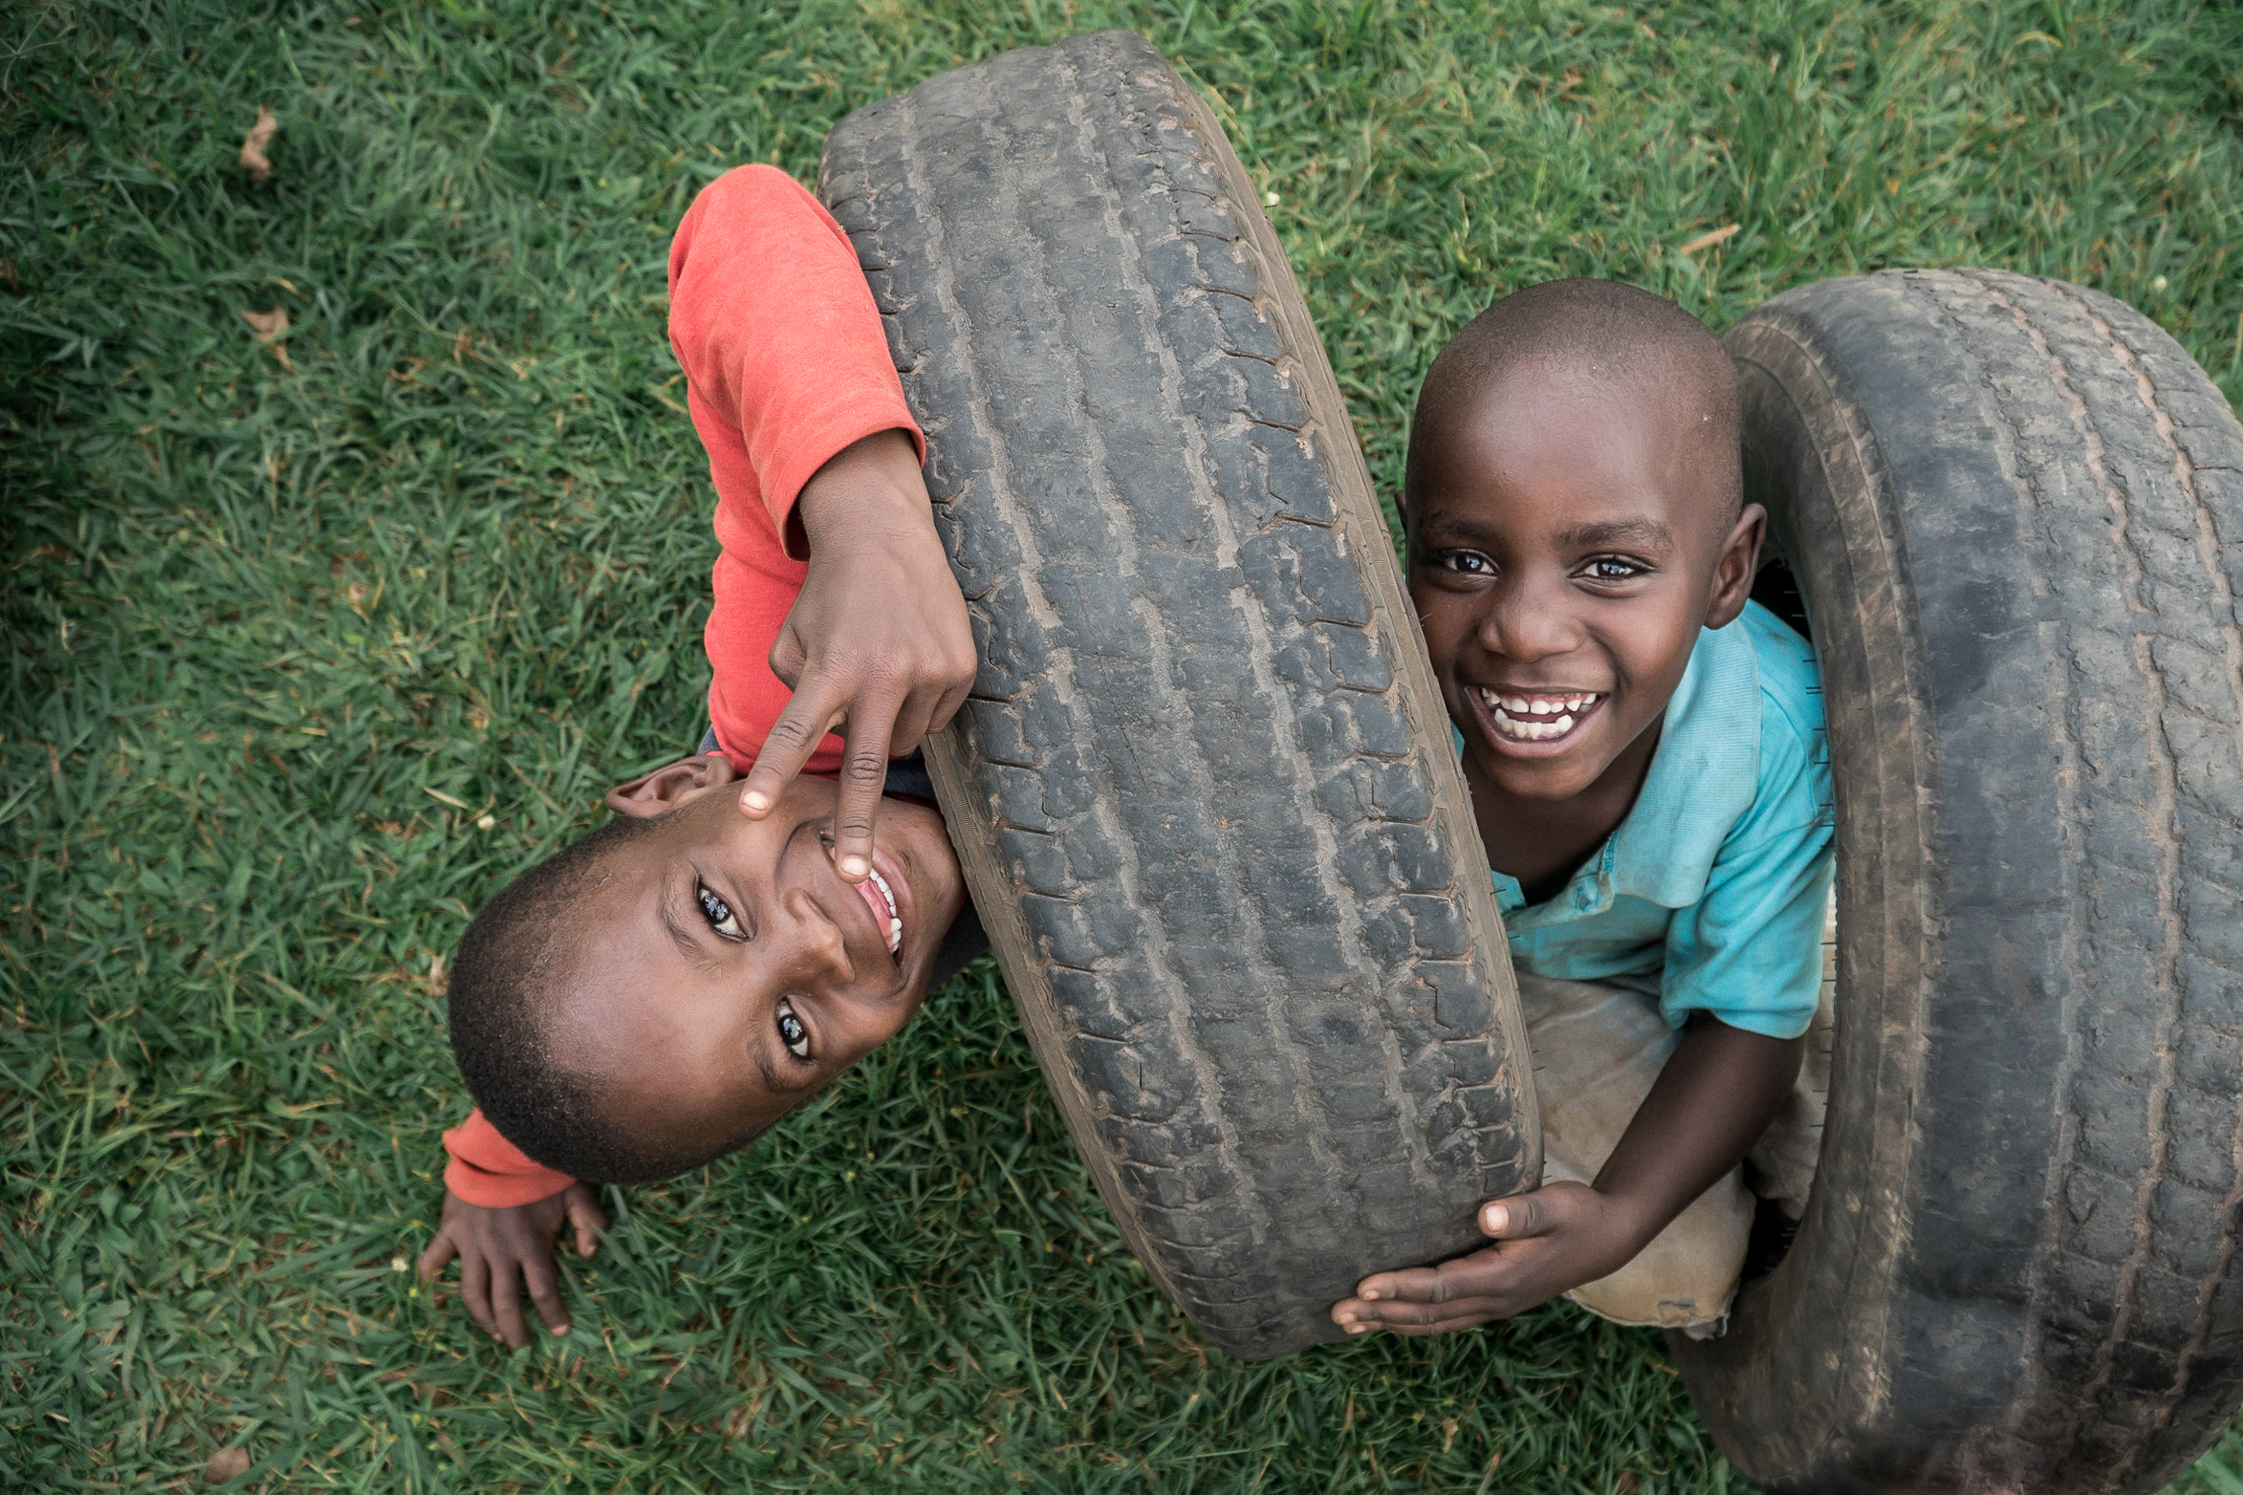
WWW.GFAH.EU
INFO@GFAH.EU

